Slide 1

12306铁路购票系统
基于 Java 的 web 高并发应用程序
答辩学生：魏鹏超
指导老师：曹玲
时间：2025.4.21
Notes:
51PPT模板网，幻灯片演示模板及素材免费下载！
51PPT模板网 唯一访问网址：www.51pptmoban.com

Slide 2
目 录
CONTENTS
01
设计题目
02
技术栈和开发工具
03
系统功能及主要界面
04
系统测试
03
系统特色
04
个人体会

Slide 3
01
设计题目
本小节主要讲述了为何要作为 “12306”铁路购票系统作为课程设计的题目
PART
Notes:
51PPT模板网，幻灯片演示模板及素材免费下载！
51PPT模板网 唯一访问网址：www.51pptmoban.com

Slide 4
为何选用12306系统作为课程设计？
12306作为中国铁路客户服务中心的官方订票平台，是国内用户量最大、访问量最密集的系统之一。其系统在春运等高峰时期每天需承载数亿次请求，极具高并发挑战性。因此，以12306系统为蓝本，可以模拟诸如抢票、座位分配、订单处理、排队限流等高并发业务逻辑，有助于深入理解并发控制、系统架构设计、分布式处理与性能优化等关键技术。
12306是典型的高并发项目
模拟12306系统涉及前端界面、后端逻辑、数据库设计、安全验证、并发控制等多个模块，难度较高，但也较为系统。项目开发过程中需要综合运用数据库事务控制、锁机制、缓存设计、异步消息队列等多种技术手段，对编程能力、系统思维和架构能力都是一次全方位的锻炼。
选题具有挑战性，锻炼全面开发能力
12306系统作为“高并发、高可用”系统的典型案例，是许多大型互联网企业在技术面试中喜欢考察的方向。通过模拟实现12306系统，可以帮助我们积累与“秒杀系统、并发订单处理、大流量系统设计”相关的项目经验，在求职简历中更具说服力，有助于提升在互联网技术类岗位中的竞争优势。
项目经验具有较强的就业竞争力

Slide 5
02
技术栈和开发工具
本小节主要讲述了开发 “12306”铁路购票系统的开发工具和所涉及到的技术栈
PART
Notes:
51PPT模板网，幻灯片演示模板及素材免费下载！
51PPT模板网 唯一访问网址：www.51pptmoban.com

Slide 6
开发工具和环境–开发工具选取
以下是系统开发过程中需要用到的开发及测试工具
序号 | 工具名称 | 描述 | 官网
1 | Navicat | 数据库管理工具 | 官网
2 | Docker | 容器化平台 | 官网
3 | IntelliJ IDEA | Java 开发 IDE | 官网
4 | GitHub Desktop | Git 图形化客户端 | 官网
5 | VS Code | 轻量级代码编辑器 | 官网
6 | Postman | API 测试工具 | 官网
7 | JDK | Java 开发工具包 | 官网
8 | Maven | 项目构建管理工具 | 官网
9 | Redis Desktop Manager | Redis 管理工具 | 官网
10 | JMeter | 性能测试工具 | 官网

Slide 7
开发工具和环境–后端技术栈
序号 | 技术名称 | 描述 | 版本 | 官网
1 | Spring Boot | 基础框架 | 3.0.7 | 官网
2 | SpringCloud Alibaba | 分布式框架 | 2022.0.0.0-RC2 | 官网
3 | SpringCloud Gateway | 网关框架 | 2022.0.3 | 官网
4 | MyBatis-Plus | 持久层框架 | 3.5.3.1 | 官网
5 | Redis | 分布式缓存数据库 | Latest | 官网
6 | RocketMQ | 消息队列 | 2.2.3 | 官网
7 | ShardingSphere | 数据库生态系统 | 5.3.2 | 官网
8 | FastJson2 | JSON 序列化工具 | 2.0.36 | 官网
9 | Canal | BinLog 订阅组件 | 1.1.6 | 官网
10 | HuTool | 小而全的工具集项目 | 5.8.2 | 官网
11 | Maven | 项目构建管理 | 3.9.1 | 官网
12 | Redisson | Redis Java 客户端 | 3.21.3 | 官网
13 | Sentinel | 流控防护框架 | 1.8.6 | 官网
14 | Hippo4j | 动态线程池框架 | 1.5.0 | 官网
15 | XXL-Job | 分布式定时任务框架 | 2.4.0 | 官网
16 | TTL（Transmittable ThreadLocal） | 增强版 ThreadLocal | 2.14.3 | 官网

Slide 8
开发工具和环境–前端技术栈
序号 | 技术名称 | 描述 | 版本 | 官网
1 | Vue.js | JS 框架 | 3.2.13 | 官网
2 | Ant Design Vue | UI 框架 | 3.2.20 | 官网
3 | Axios | Ajax 请求库 | 1.4.0 | 官网
4 | Vue Router | 前端路由 | 4.0.3 | 官网
5 | Vue CLI | 前端脚手架 | 5.0.8 | 官网
本项目前端采用了现代主流的 Vue.js 技术栈，整体架构清晰、开发效率高

Slide 9
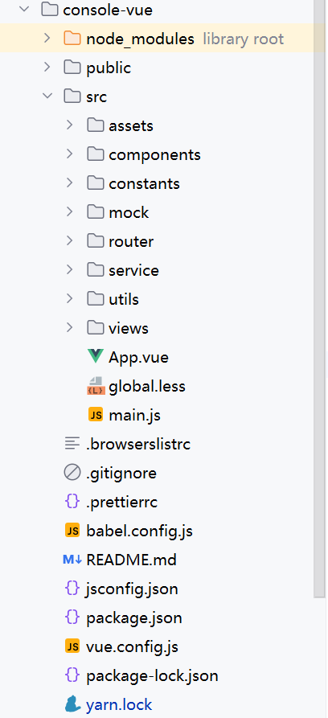
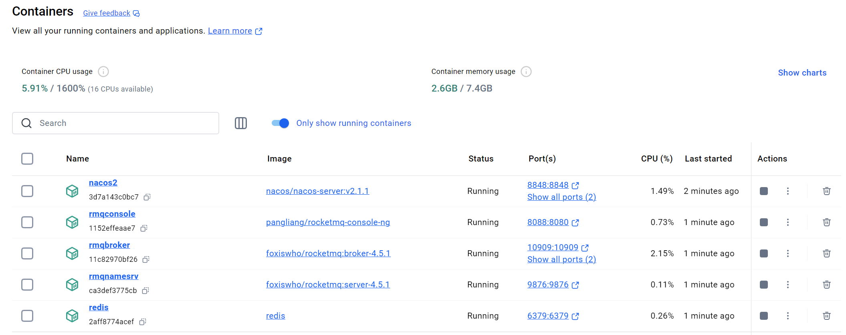
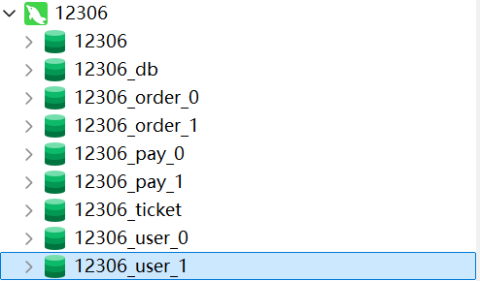
开发工具和环境–项目管理流程
01
02
03
通过Docker容器化部署组件
Navicat管理数据库
Vue3搭建前端

Slide 10
03
系统功能及主要界面
本小节重点介绍了系统的功能设计，并展示了系统的主要界面
PART
Notes:
51PPT模板网，幻灯片演示模板及素材免费下载！
51PPT模板网 唯一访问网址：www.51pptmoban.com

Slide 11
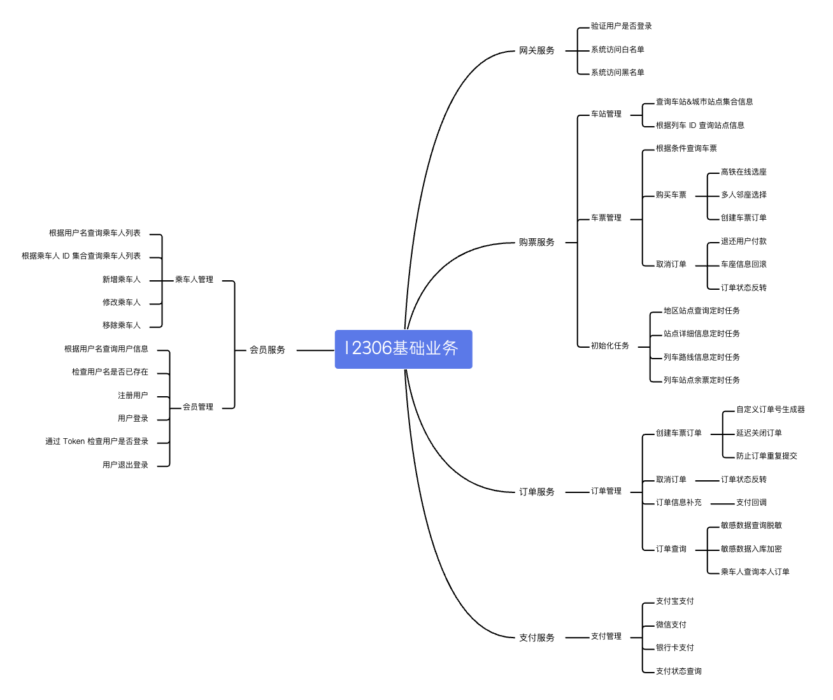
12306基础业务
通过思维导图可以清晰看出12306购票系统需要实现的基础业务

Slide 12
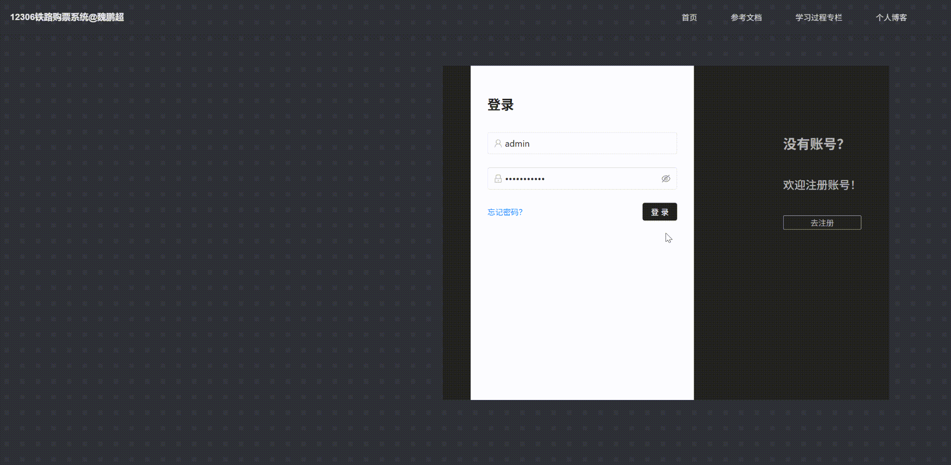
网关服务模块
12306 的网关服务模块是整个系统架构中的核心组件，负责处理用户请求并与后端服务进行交互。通过这个模块，12306 能够处理大量用户请求，确保系统的高效运行和稳定性。
模块功能：请求路由 ；负载均衡 ；服务隔离 ；流量控制与限流 ；API 网关功能

Slide 13
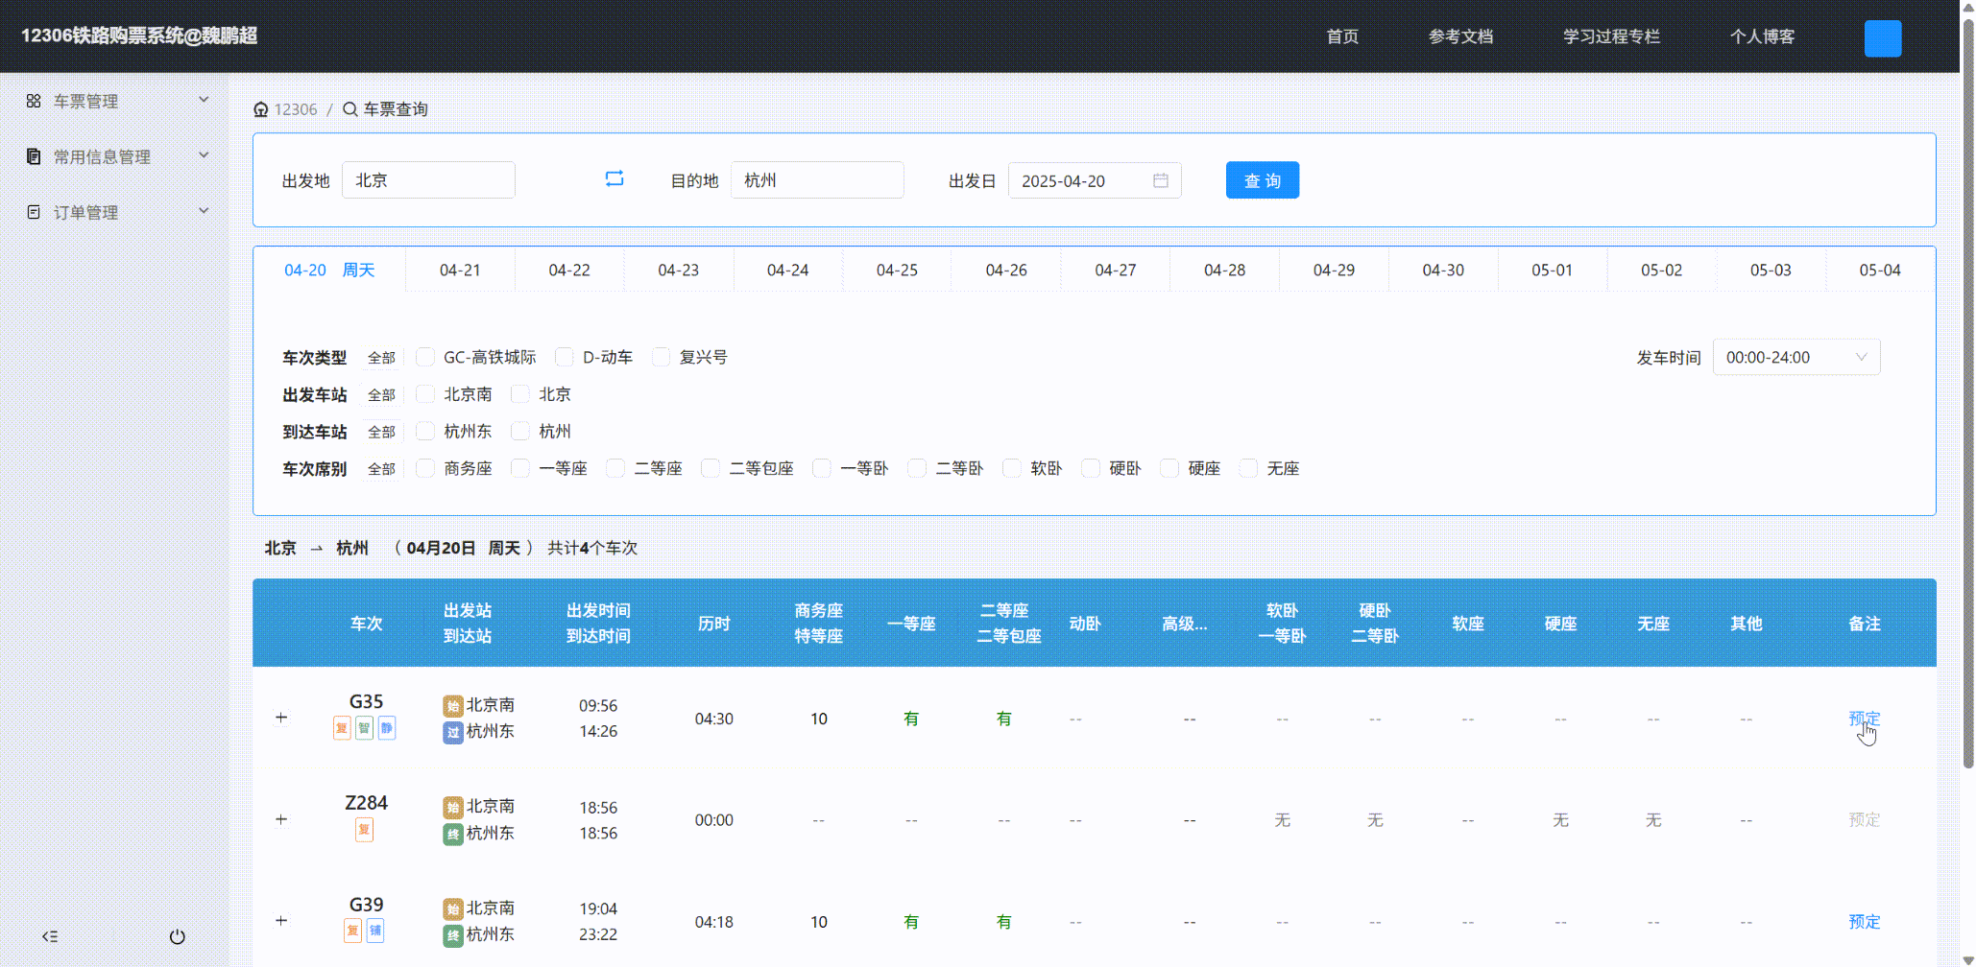
购票服务模块
12306 的购票服务模块是核心业务模块之一，专注于用户选票、下单等关键流程的处理。该模块需在短时间内应对高并发请求，确保购票流程的准确性和实时性，是保障用户顺利购票、提升系统服务质量的关键环节。
模块功能：选票下单 ；余票校验 ；锁票 ；用户身份与购票规则校验 ；创建订单与支付准备

Slide 14
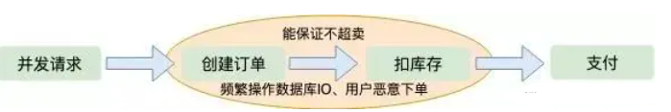
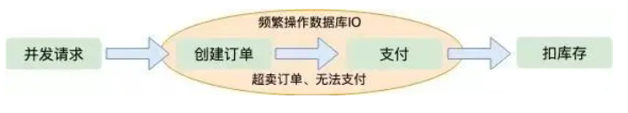
购票服务模块-高并发思路
思路1. 下单减库存
先创建订单再减库存虽然能防止超卖，但存在两个问题：
并发高时对数据库压力大，影响性能；
恶意下单会锁定库存，导致真实用户无法购买。
思路2. 支付减库存
如果等用户支付后再减库存，虽然能避免少卖，但存在两个严重问题：
并发高时容易超卖，多个用户都能下单但最终库存不足；
数据库仍面临高并发写入，磁盘 IO 压力大，影响性能。
思路3. 预扣库存
下单时先预扣库存，标记为“预留”，支付成功才正式扣减，超时或失败则释放，避免超卖也防止少卖。
该方案通过“预扣库存 + 订单异步处理”结合，有效解决两个问题：
防止超卖：下单即预留库存，超时释放，避免多人同时抢到同一库存。
避免少卖：未支付订单自动失效释放库存，确保库存最大化利用。

Slide 15
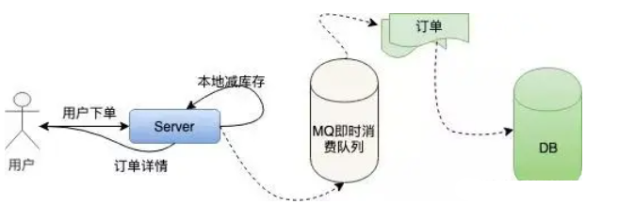
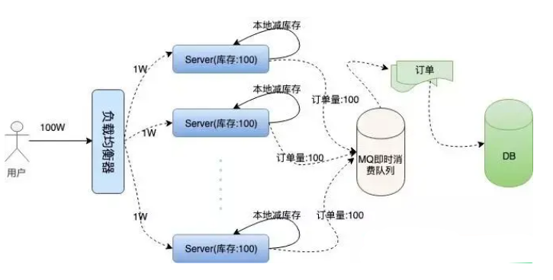
购票服务模块-高并发思路
我们在思路3的基础上加上Nginx负载均衡：
用多线程 + 负载均衡算法模拟把请求“平均分发”。
创建100个“服务节点类”，逻辑上认为每个类代表一台服务器。这样逻辑上就做到了请求分摊到 100 台服务器上！
为了提升系统并发能力，每个服务节点开一个线程。

Slide 16
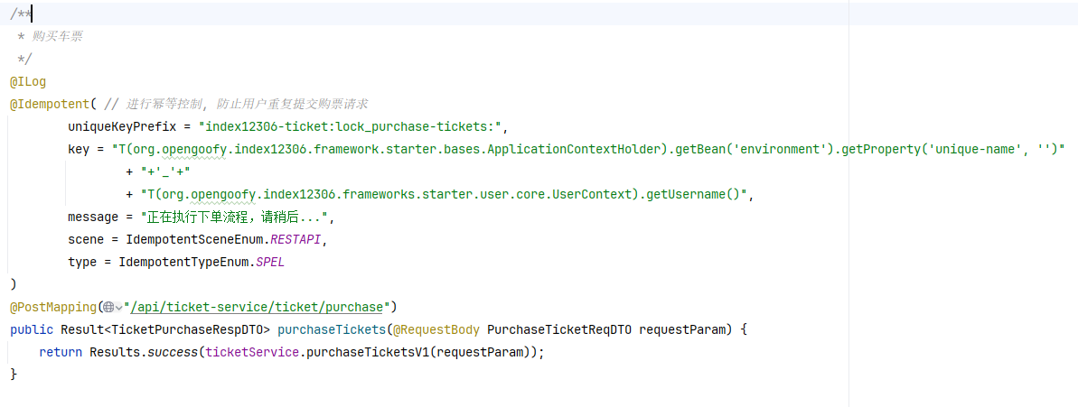
购票服务模块-以购票功能为例讲解代码实现
1. ticket-service/controller/TickterController 执行购票请求，同时进行幂等控制，防止用户重复提交购票请求

Slide 17
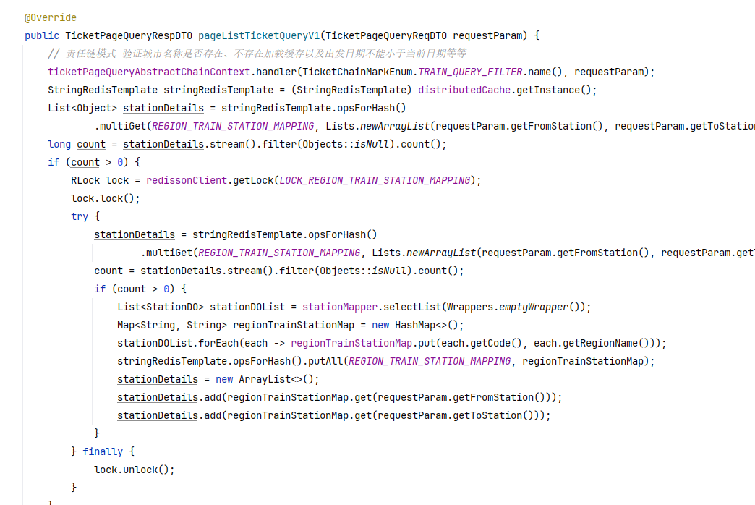
购票服务模块-以购票功能为例讲解代码实现
2. purchaseTicket函数执行购票请求，首先执行责任链模式做参数校验，包括但不限于 ：
是否有参数缺失；
参数格式是否合法；
乘客是够已经过买过车次；
是否超限购票数量；
用户是否实名。

Slide 18
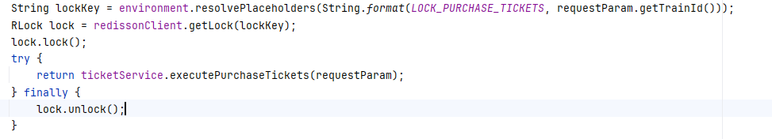
购票服务模块-以购票功能为例讲解代码实现
3. Redisson分布式锁（防止超卖）
参数格式是否合法；为了防止高并发下下一个车次被“超卖”，这里对同一个 trainId 加了一把分布式锁
通过这种做法确保一个车次的库存只能被一个线程修改，避免超卖

Slide 19
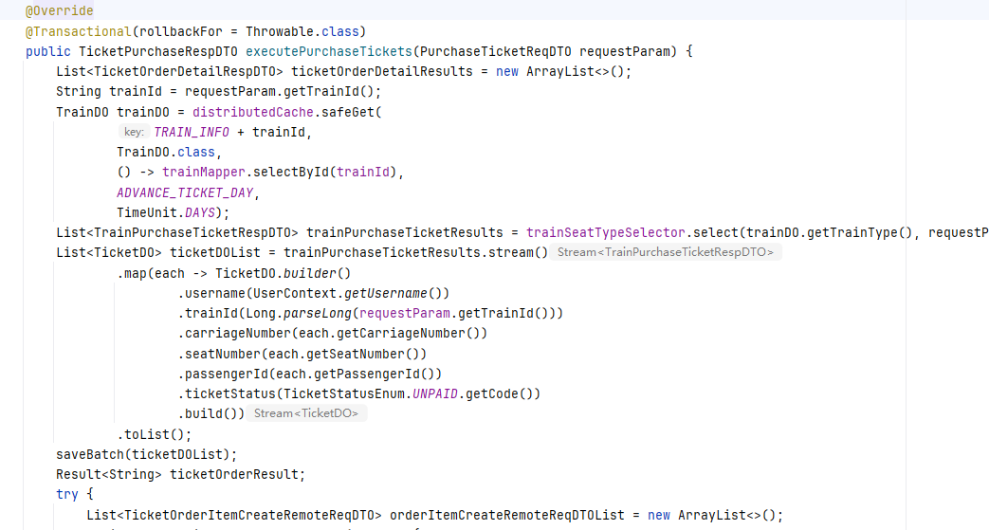
购票服务模块-以购票功能为例讲解代码实现
4. 执行真正购票逻辑
这里调用了 executePurchaseTickets, 最终扣减库存，真正处理购票

Slide 20
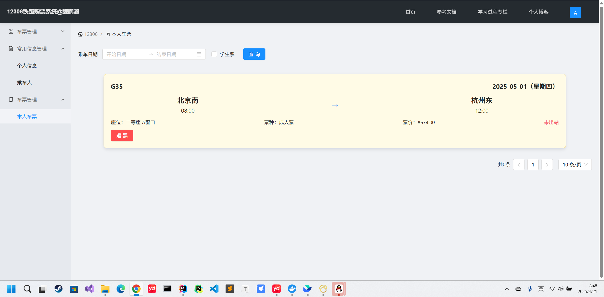
车票管理模块
车票管理模块是12306系统中的核心业务模块之一，负责处理车票的生成、查询、支付、退改签等关键流程。该模块需要在高并发环境下保持数据一致性与操作的可靠性，是保障用户订单生命周期管理顺畅、提升整体服务体验的重要支撑模块。

Slide 21
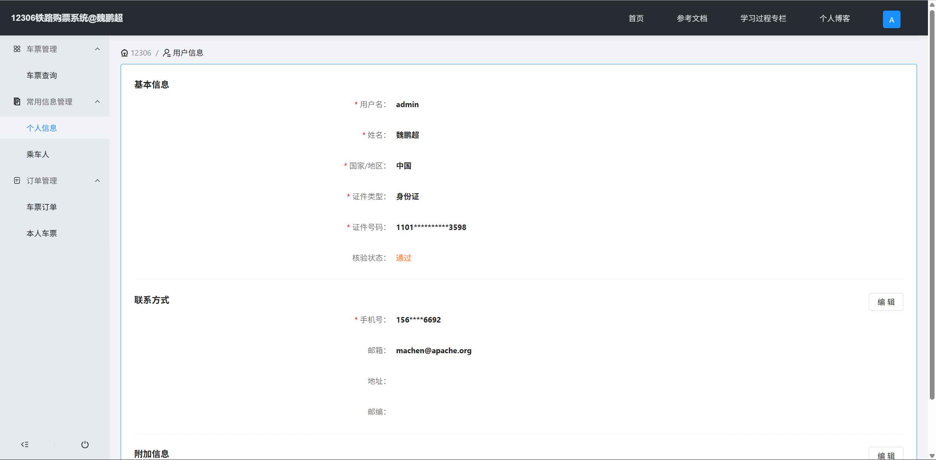
用户管理模块
用户管理模块是12306系统的重要组成部分，负责用户的注册、登录、身份认证、信息维护等功能。它不仅是用户与系统交互的入口，还承担着用户行为数据的采集与分析任务。在保障用户账户安全的同时，用户管理模块还需实现与订单、支付等模块的联动，确保个性化服务与用户信息的一致性，从而为用户提供便捷、安全、高效的出行服务体验。

Slide 22
04
系统测试
本小节展示系统功能及系统并发吞吐量的测试
PART
Notes:
51PPT模板网，幻灯片演示模板及素材免费下载！
51PPT模板网 唯一访问网址：www.51pptmoban.com

Slide 23
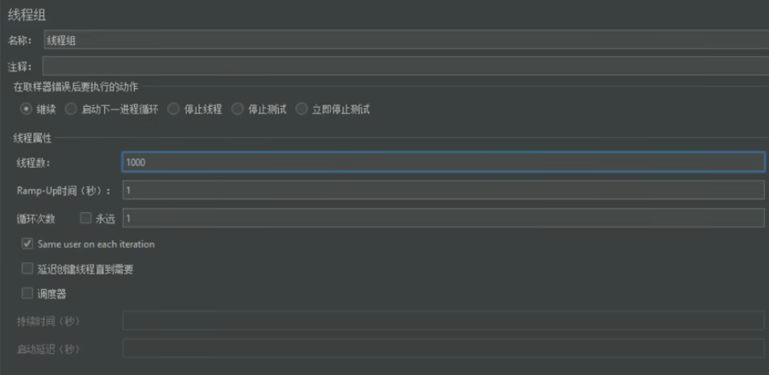
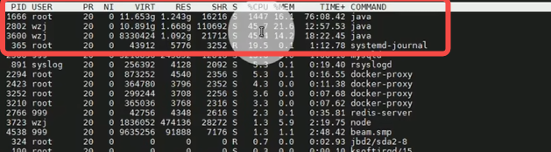
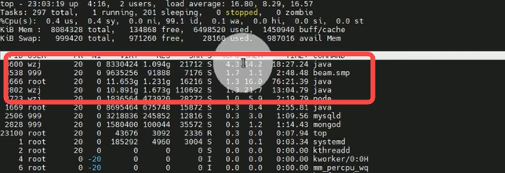
对购票功能进行压力测试
达到高峰
1000个线程组
激发完毕

Slide 24
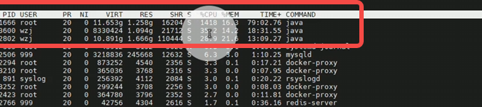
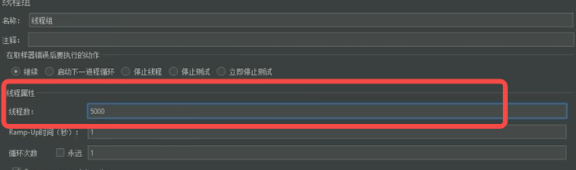
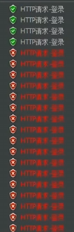
对购票功能进行压力测试
CPU压力较高
5000个线程组
综上两次测试，在线程数 = 1,000 时，系统并发度较好。
理想情况下，假设每个请求处理需要 100 ms, 系统理论 QPS 可以达到 10,000
大量请求失败

Slide 25
05
系统特色
本小节展示了我们的铁路购票系统的特别与创新之处
PART
Notes:
51PPT模板网，幻灯片演示模板及素材免费下载！
51PPT模板网 唯一访问网址：www.51pptmoban.com

Slide 26
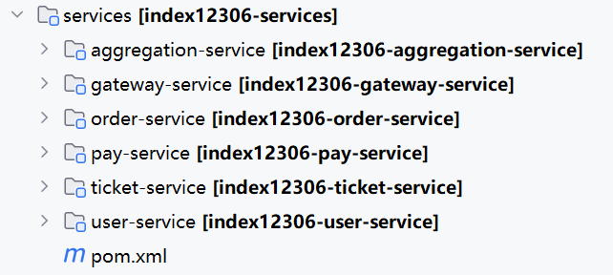
系统特色
01
分布式微服务架构
后端系统按功能拆分为多个微服务模块.
02
高并发 + 高可用
使用 负载均衡 + 弹性扩容 + CDN 加速 + 高性能缓存 处理请求
03
数据库分库分表
分库分表，用户、订单等数据量庞大，必须分片存储

Slide 27
系统特色
04
容器化部署
利用Docker 有效保障了复用的高可用性与易扩展性。
05
用户界面设计简洁清晰
用户界面设计都简洁而清晰。你可以轻松查到车次、座位、票价等信息，一些功能，如 选择出发日期、查看余票情况，操作流畅而直观。

Slide 28
06
个人体会
本小节讲述自己在系统实际开发过程中的个人体会和感受
PART
Notes:
51PPT模板网，幻灯片演示模板及素材免费下载！
51PPT模板网 唯一访问网址：www.51pptmoban.com

Slide 29
个人体会
1. 项目背景与动机
我对 大规模系统设计 和 高并发技术 深感兴趣，因此选择了这个课题来进行项目研究。通过分析12306的工作原理，我得以更好地理解如何在高并发的环境下保持系统的稳定和响应速度，
2. 项目的挑战与困难
2306 系统如何高效处理 大量用户请求 和 大量并发查询，尤其是春运期间的 高负载 情况，这让我产生了许多思考。
3. 项目的体会与感悟
通过这个项目，我深刻体会到，系统设计 不仅仅是写代码，更多的是如何根据 实际需求 来设计出 可扩展、易维护、稳定可靠 的系统。
4. 未来的改进方向
我认为 未来的技术发展 应该更多地聚焦于 智能化 和 自动化。例如，利用 人工智能 和 大数据 来优化 票务分配 和 出行预测，使得系统能够根据用户的旅行习惯提前推送合适的车次信息。

Slide 30
感谢老师聆听指导
基于 Java 的 web 高并发应用程序
答辩学生：魏鹏超
指导老师：曹玲
时间：2025.4.21

